Slide 1

Муниципальное бюджетное учреждение «Карпогорская средняя школа №118»
Пинежского муниципального района Архангельской области
«Семейное чтение как
один из способов формирования читательской грамотности»
Составитель:
Денисова Анастасия Борисовна,
педагог-библиотекарь МБОУ «Карпогорская СШ №118»
с. Карпогоры,
2022

Slide 2
Смысловое чтение
-вид чтения, которое нацелено на понимание читающим смыслового содержания текста. Для смыслового понимания недостаточно прочесть текст, необходимо дать оценку информации, откликнуться на содержание.
5 стратегий работы с текстом:
1. Направленное чтение
2. Чтение в парах - обобщение в парах
3. Читаем и спрашиваем
4. Дневник двойных записей
5. Стратегия с пометками

Slide 3
Проект «Читаем вместе»
Целевая аудитория : обучающиеся 1-2 классов и родители
Руководители: Денисова Анастасия Борисовна, педагог-библиотекарь,
Кордумова Наталья Алексеевна, учитель начальных классов
Цель: объединение усилий семьи, педагога, педагога-библиотекаря в формировании у ребенка потребности в чтении; возрождение традиции семейного чтения, бережного отношения к семье и книге.
Задачи:
-приобщение детей и родителей к чтению как к средству межличностного общения, развитие творческих способностей через рисунки, фото, театрализацию, сочинения-миниатюры, отзывы, развитие эмоциональной культуры личности;
-использование потенциала библиотекарей и педагогов, их совместной деятельности в продвижении семейного чтения;
-совершенствование педагогической образованности и методической направленности родителей к семейному чтению, поддержание стремления к самовыражению, самосовершенствованию.

Slide 4
«Читаем вместе»: организация и проведение. Основные моменты
1. Совместное чтение книги Екатерины Ледерман «Уроков не будет». Реклама книги в группе класса ВКонтакте.
2. Сказка приглашает вас (фотоиллюстрация любимой зимней сказки ).
3. Читаем бабушкам: книга Екатерины Зверевой «Мы с бабушкой».
4. Мамы читают детям: книга Галины Лебедевой «Мамин день рождения», рассказ Виктора Голявкина «Как я помогал маме мыть пол», Инны Гамазковой «Волшебная семья», Марины Дружининой "Девочка наоборот» .
5. Читаем вместе: В. Катаев «Цветик-семицветик».
6. Новогодний поэтический поединок. Учим наизусть новогодние стихи.
7. Папы читают детям: В. Третьяк «Трус не играет в хоккей»
8. Читают дети: мои любимые четвероногие друзья.
9. Читаем на каникулах.

Slide 5

Читают родители
и дети!
Читаем, обсуждаем ВМЕСТЕ!
Уважаемые родители!
Ваш ребенок не хочет ходить в школу? Вы не знаете как убедить его, что школа - это очень важно и «что это надолго»! Тогда - эта книга для ВАС!
Дети!
Почему нужно учиться и полюбить школу?
Ищите ответы в этой книге!
Родители !
Поделитесь, пожалуйста, своими впечатления и впечатлениями своих детей о книге в беседе класса ВКонтакте.

Slide 6
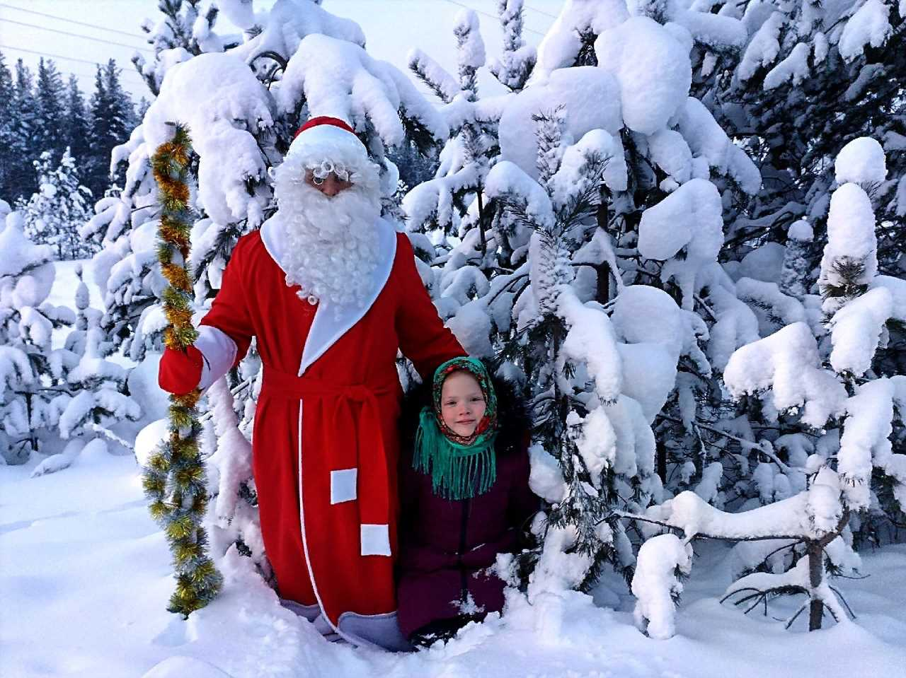
СКАЗКА ПРИГЛАШАЕТ ВАС!
Читаем и иллюстрируем зимние сказки

Slide 7

Морозко стал ниже спускаться, сильнее потрескивает, пощелкивает:
– Тепло ли тебе, девица? Тепло ли тебе, красная?
Она чуть дух переводит:
– Тепло, Морозушко, тепло, батюшка.
Морозко еще ниже спустился, пуще затрещал, сильнее защелкал:
– Тепло ли тебе, девица? Тепло ли тебе, красная? Тепло ли тебе, лапушка?
Девица окостеневать стала, чуть-чуть языком шевелит:
– Ой, тепло, голубчик Морозушко!

Slide 8
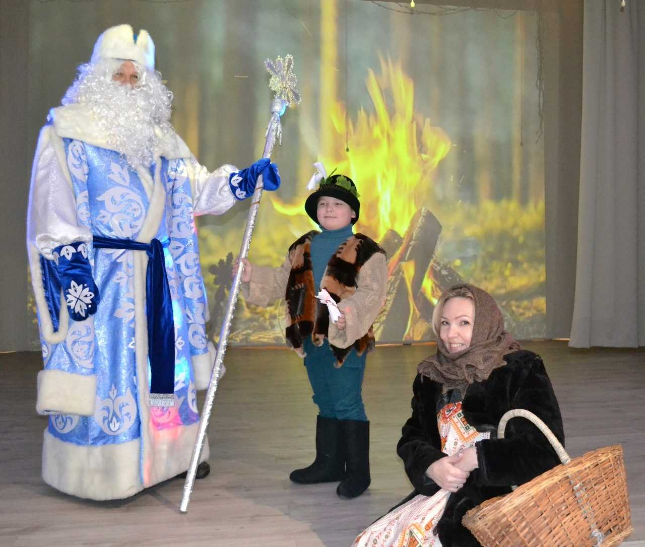
Любимая зимняя сказка нашей семьи

Slide 9

Светло на полянке, точно от солнца. Посреди полянки большой костёр горит, чуть ли не до самого неба достаёт. А вокруг костра сидят люди — кто поближе к огню, кто подальше. Сидят и тихо беседуют.
Знаешь ли ты, сколько месяцев в году?
Назови их.
Стала она считать, насчитала двенадцать: трое старых, трое пожилых, трое молодых, а последние трое — совсем ещё мальчики. Молодые у самого огня сидят, а старики — поодаль.

Slide 10
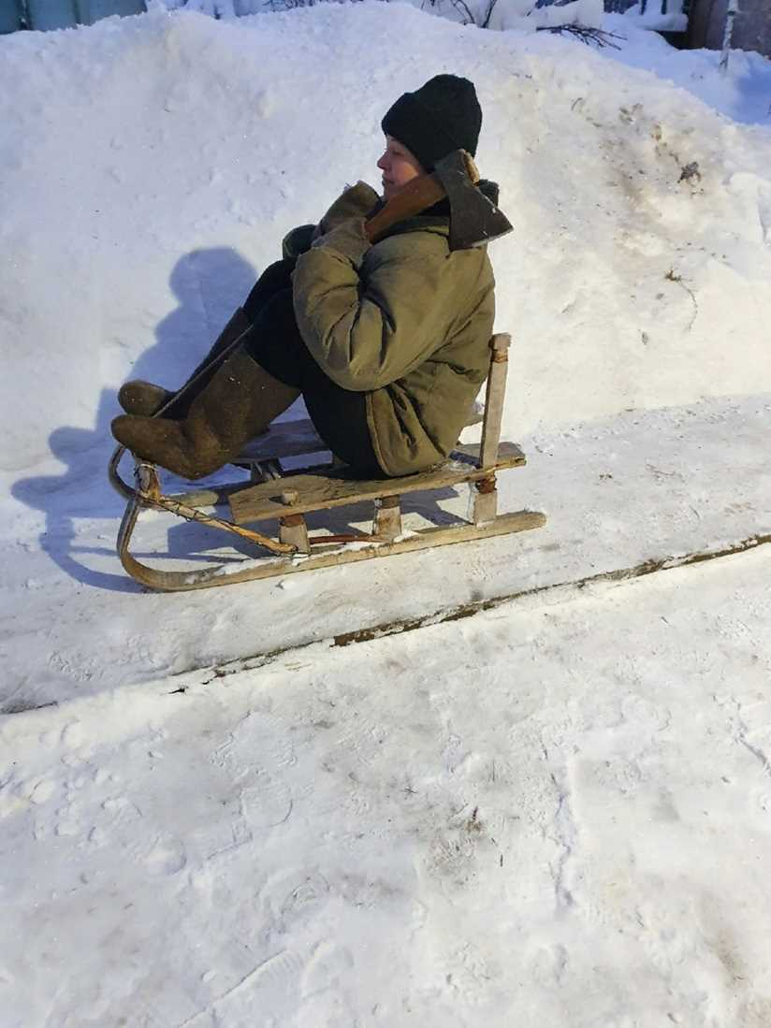
Много ли, мало ли времени прошло — невестки опять говорят:
— Емеля, дров у нас больше нет. Съезди в лес, наруби.
А он им с печки:
— Да вы-то на что?
— Как — мы на что?.. Разве наше дело в лес за дровами ездить?
— Мне неохота…
— Ну, не будет тебе подарков.
Делать нечего. Слез Емеля с печи, обулся, оделся. Взял веревку и топор, вышел во двор и сел в сани.

Slide 11
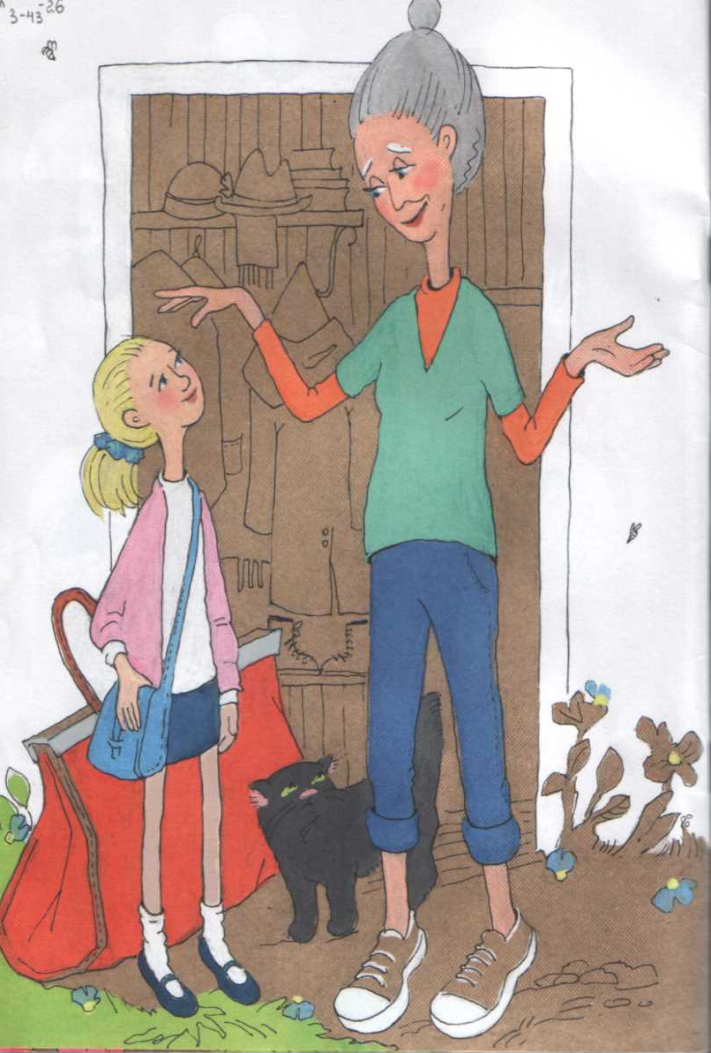
Глава. Мы с бабушкой знакомимся
Читаем бабушкам:
Екатерина Зверева «Мы с бабушкой»
В первый раз я вижу деревню, и бабушку вижу в первый раз.
Деревня мне нравится, а бабушка не очень. Бабушка совсем не похожа на отсталую. Ни платочка, ни морщинок, ни кружевного передничка.
Вспомните, во что была одета бабушка главной героини при их первой встрече?

Slide 12
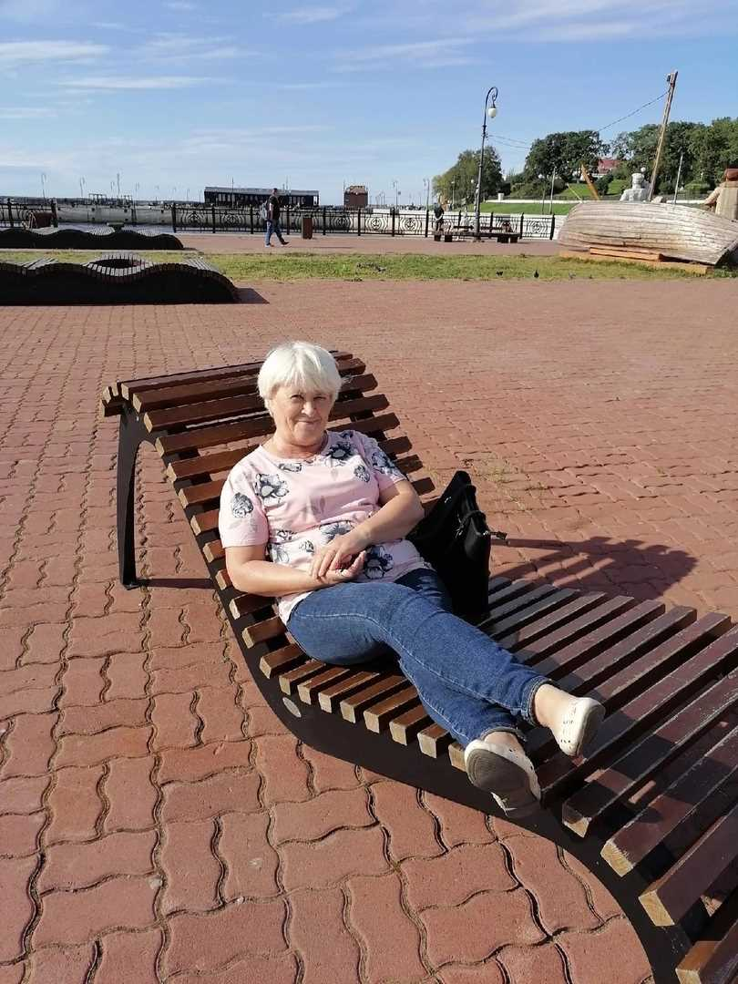
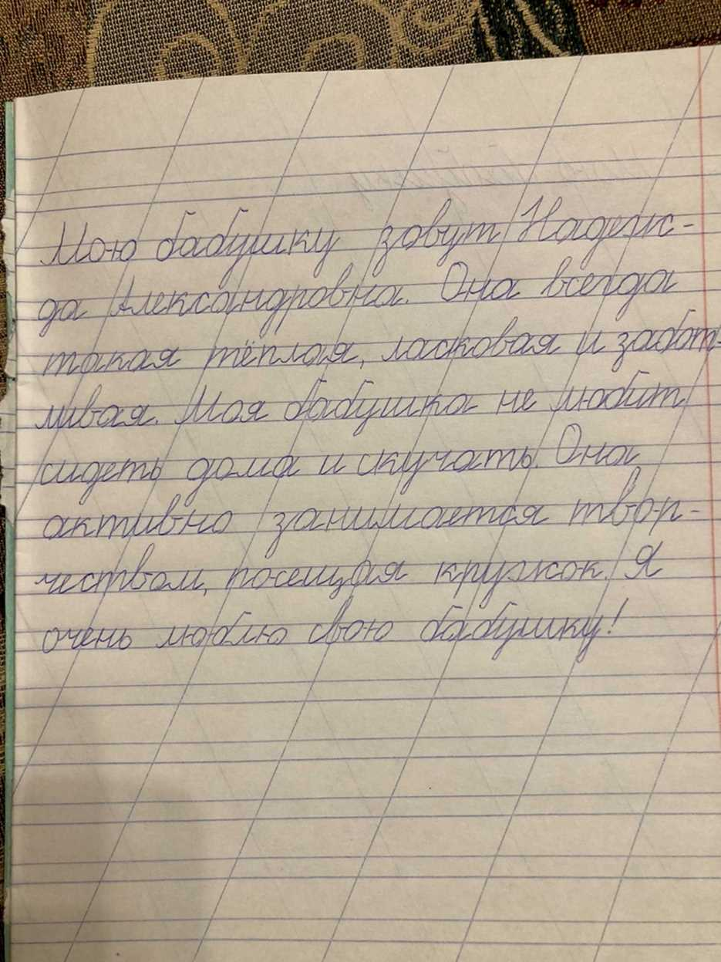
Надежда Александровна

Slide 13
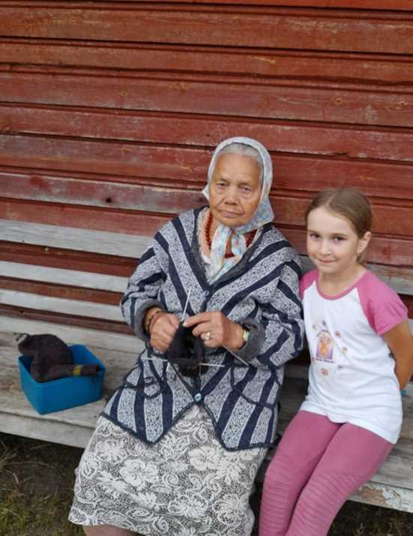
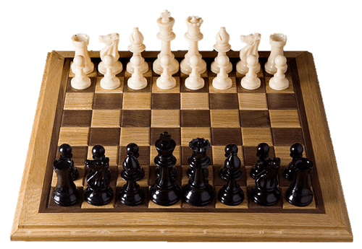
Чему учила бабушка свою внучку?
Весь день бабушка учит меня играть в шахматы. Она так увлеклась, что обо всем забыла.
-Лошадью ходи, лошадью!-кричит она в восторге и хлопает в ладоши, когда я, следуя её подсказкам, конём ставлю её шах и мат.
Антонина Васильевна

Slide 14
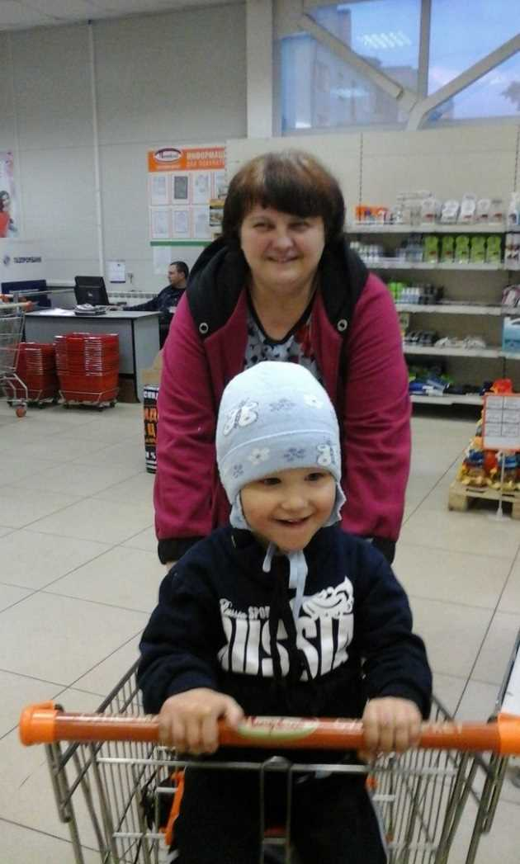
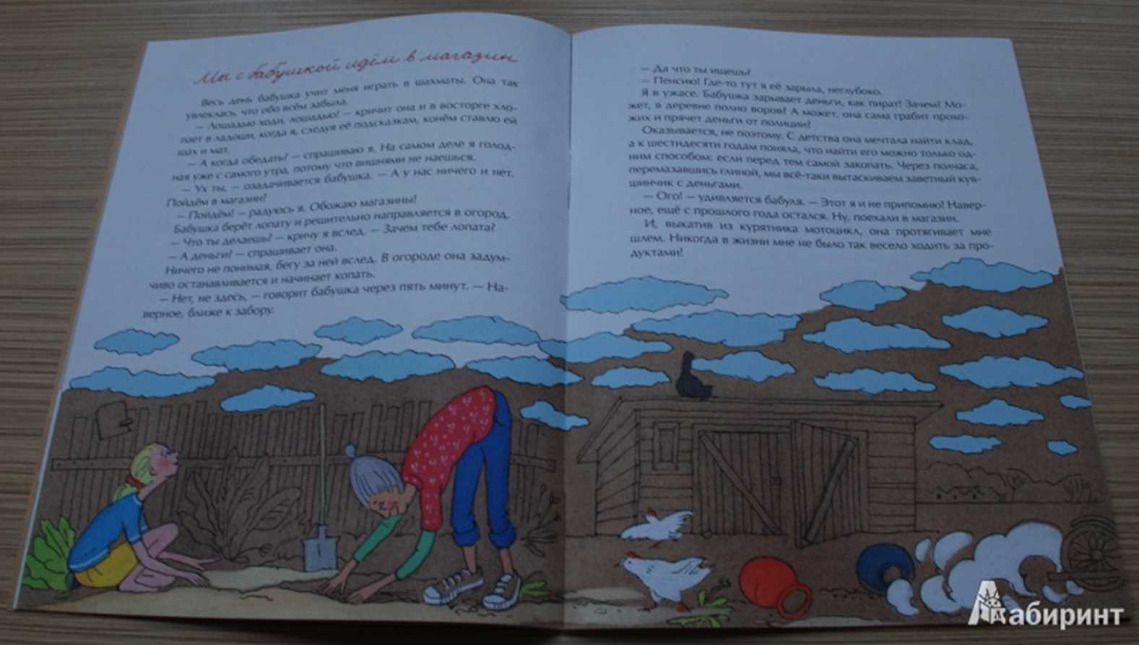
Глава. Мы с бабушкой идём в магазин
Светлана Владимировна

Slide 15
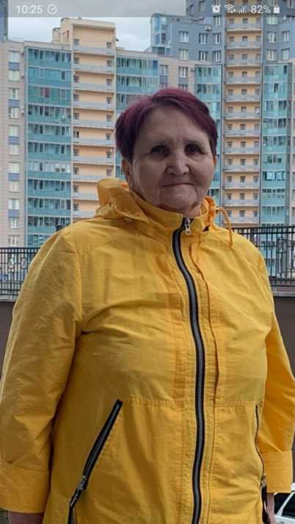
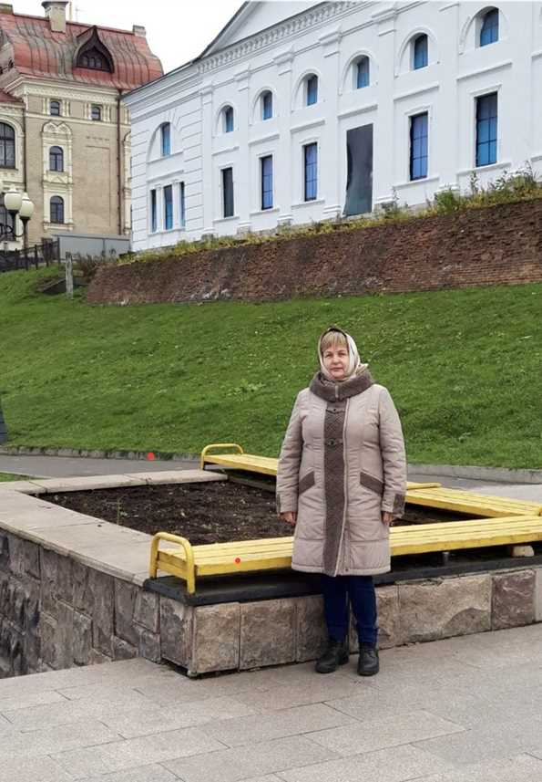
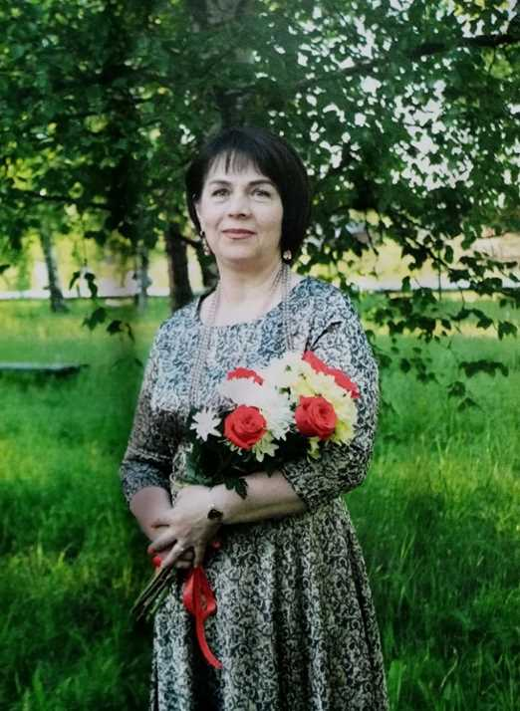
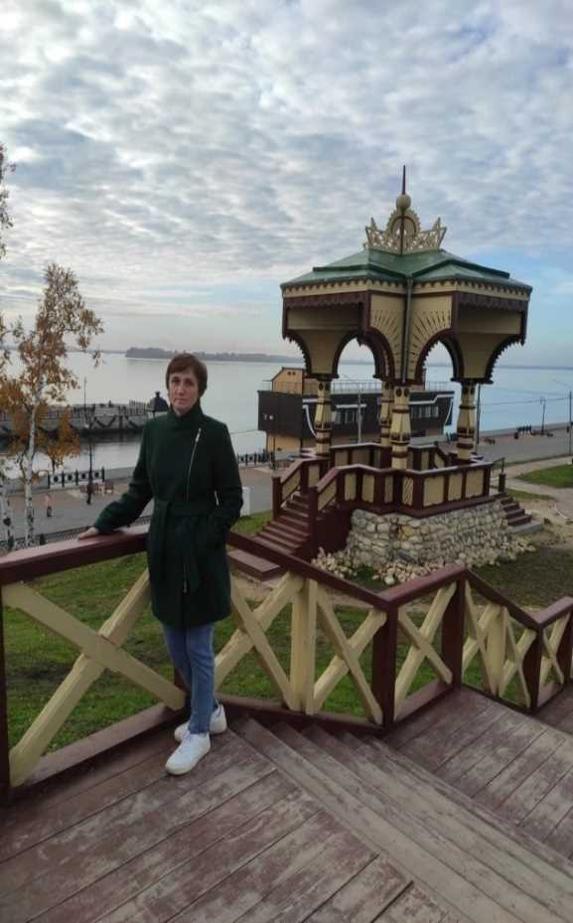
О чём мечтает ваша бабушка?
Наталья Николаевна
Елена Анатольевна
Лариса Анатольевна
Екатерина Юрьевна

Slide 16
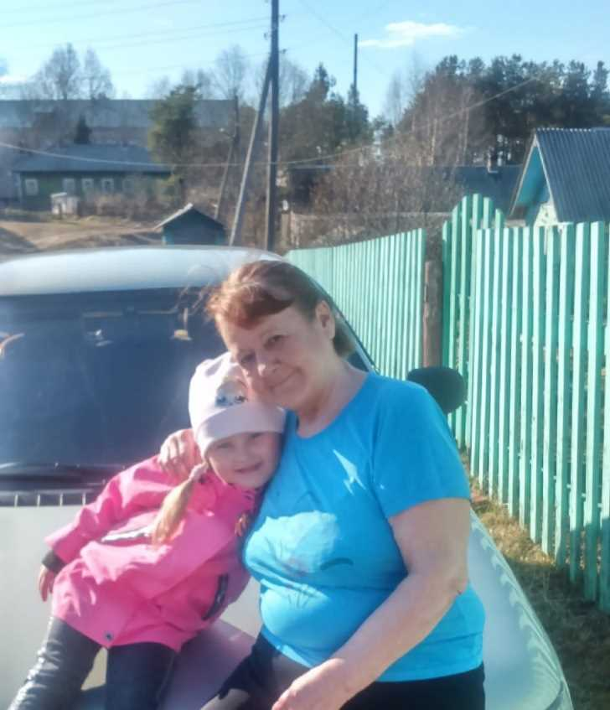
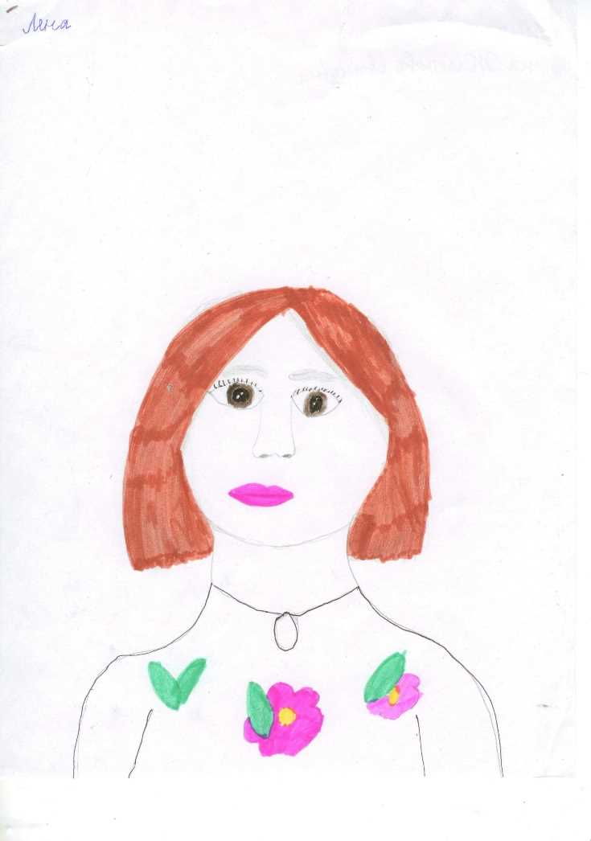
Елена Марковна
Берегите и любите своих бабушек очень-очень!!!

Slide 17
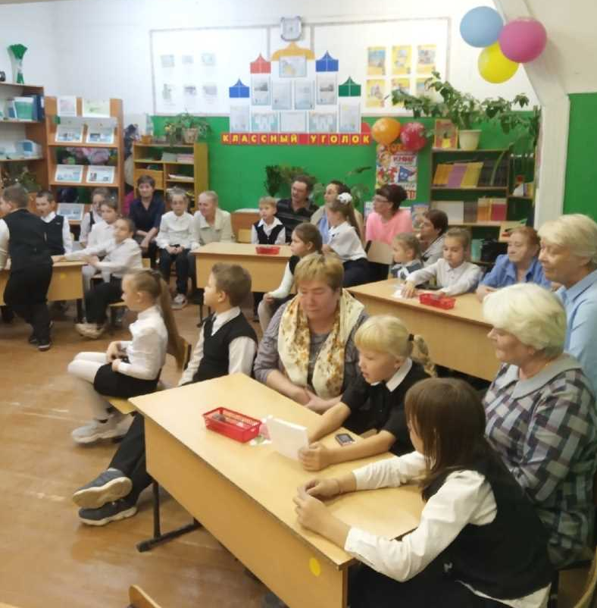
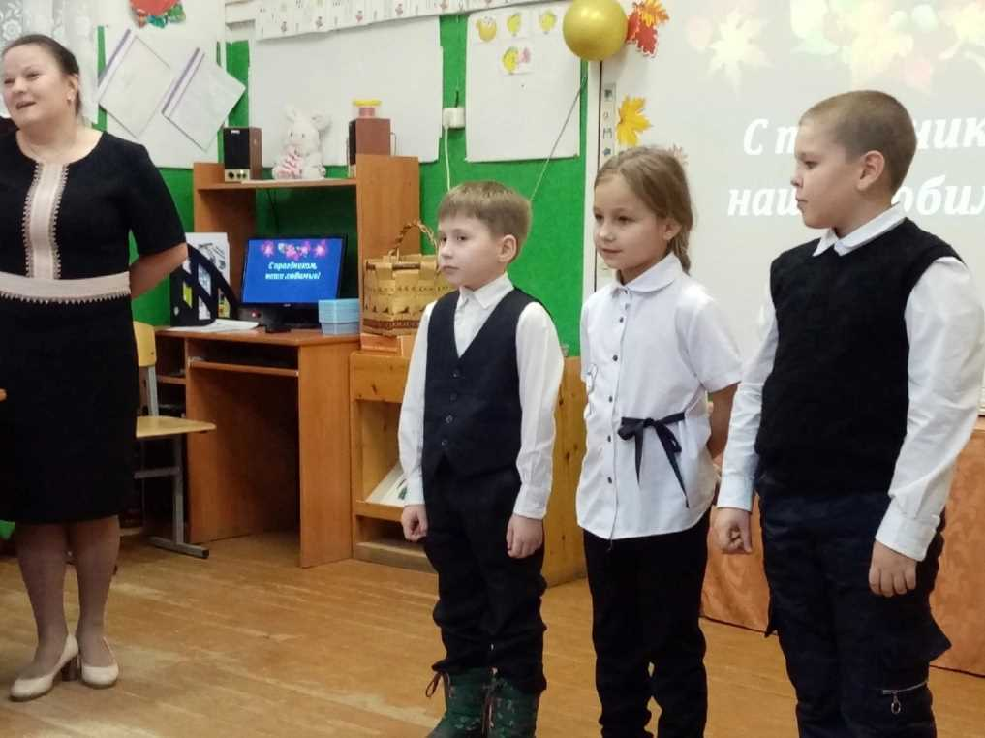
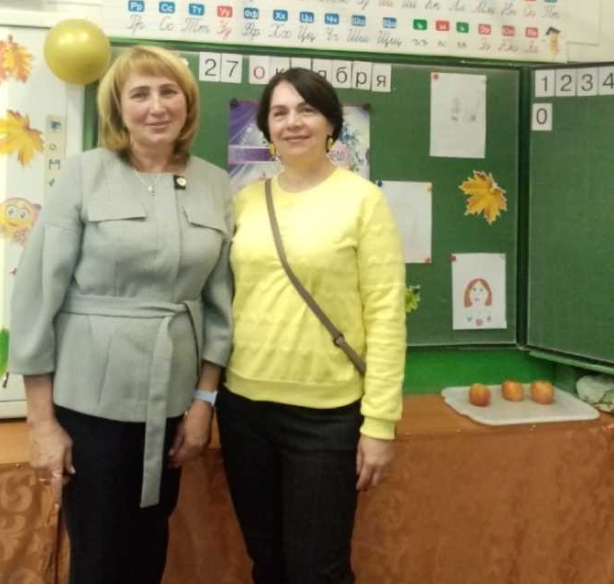
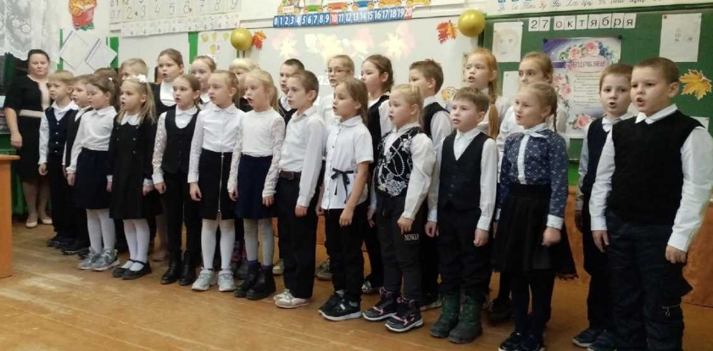

Slide 18
Работа с текстом (дети и мамы):
1.В названии рассказа слоги поменяли свои места, верни их в нужном порядке . Прочитай название .
2. Впиши в пропуски текста нужные по смыслу слова.
Виктор Голявкин
«Как я гал-по-мо ме-ма ть-мы лоп»
Я давно собирался … вымыть. Только мама не разрешала мне. «Не получится, — говорит, — у тебя »
— Посмотрим, как не получится!
Трах! — опрокинул ведро и пролил всю воду. Но я решил, так даже лучше. Так гораздо удобнее мыть пол. Вся вода на полу; тряпкой три — и всё дело. Воды маловато, правда. Комната-то у нас большая. Придётся ещё ведро воды на пол вылить. Вылил ещё ведро, вот теперь красота! Тру тряпкой, тру — ничего не выходит. Куда же воду девать, чтобы пол был сухой? Без … тут ничего не придумать. … насос нужно взять. Перекачать воду обратно в ведро.
Но когда спешишь, всё плохо выходит. Воды на полу не убавилось, и в ведре пусто. Наверно, насос испортился. Придётся теперь с насосом повозиться.
Тут мама в комнату входит.
— Что такое, — кричит, — почему вода?
— Не беспокойся, мама, всё будет в порядке. Надо только насос починить.
— Какой насос?
— Чтобы воду качать.
Мама взяла … , смочила в воде, потом выжала тряпку в ведро, потом снова смочила, опять в ведро выжала. И так несколько раз подряд. И воды на полу не стало.
Всё оказалось так просто. А мама мне говорит:
— Ничего. Ты мне всё же … !
Инна Гамазкова «шеб -ная- вол я-семь»
В одной волшебной семье жил-был мальчик … ….
Однажды мама ему сказала:
- Возьми-ка влажную тряпочку и протри свои сапоги-скороходы, а потом начисть их гуталином, чтоб как новенькие блестели!
А Петя:
- … !
- Петя, - удивилась мама, - ты почему меня не слушаешься?
- А я тебя, мамочка, теперь совсем никогда не буду слушаться!
- Ну, тогда, - сказала мама, - я тоже не буду слушаться ... ! Вот придёт он с работы и спросит: "Что у нас на ужин? Расстели-ка скатерть-самобранку!" А я ему: "Никаких самобранок! Я её в стирку отдала! Дома есть нечего! И вообще, я теперь тебя не слушаюсь!"
- А я тогда, - сказал папа, - не буду слушаться … ! Вот он спросит: "Ты ковёр-самолёт пропылесосил? Ты на кухне волшебную лампу ввинтил?" А я ему: "Не хочу и не буду! Я тебя, дедушка, больше не слушаюсь!"
- Вот оно что, - сказал дедушка. - Отлично! Тогда я не буду
слушаться … ! Яблоню с золотыми яблочками не полью! Жар-птицу не накормлю! Золотой рыбке в аквариуме воду не сменю!
- Ах так! - сказала бабушка.
- Ну, значит, я больше Петю не слушаюсь! Вот пусть он только попросит связать ему шапку-невидимку! Никаких шапок! И теперь у нас всегда сапоги будут не чищены, скатерть не стелена, яблоня не полита, а шапка вообще не связана! И ничего! И ладно! И пускай!
И тогда Петя закричал:
- Мама! Давай я опять буду тебя слушаться! Всегда-всегда!
И Петя стал слушаться маму. А мама - папу. А папа - дедушку. А дедушка - бабушку. А бабушка - Петю.
А когда все друг друга слушаются, это и есть настоящая волшебная семья!

Slide 19

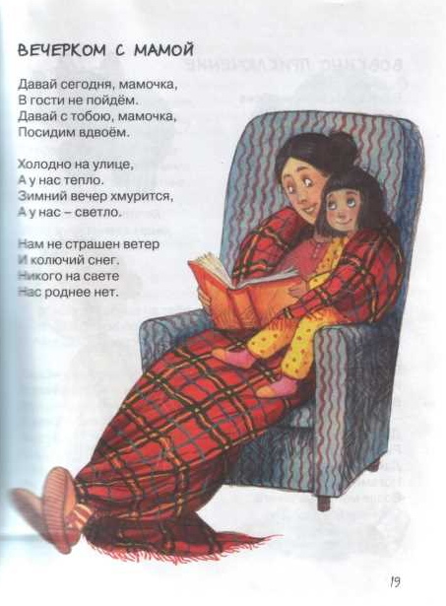

Slide 20
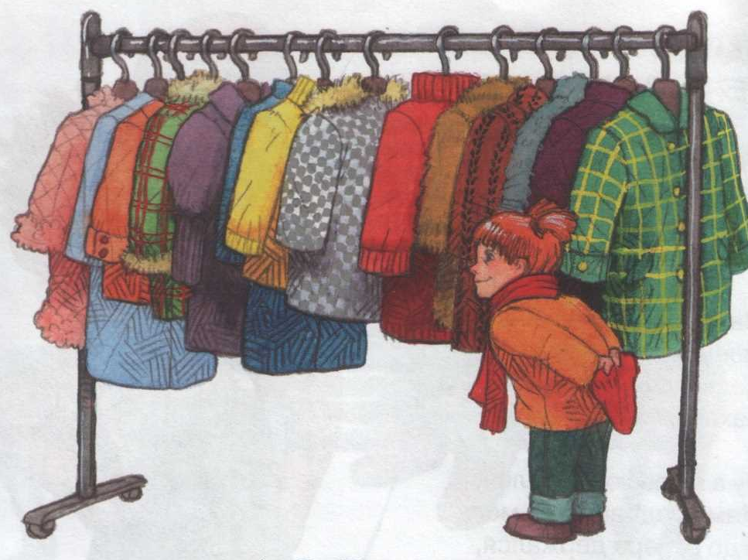
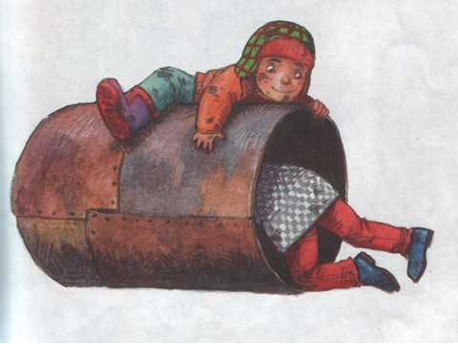
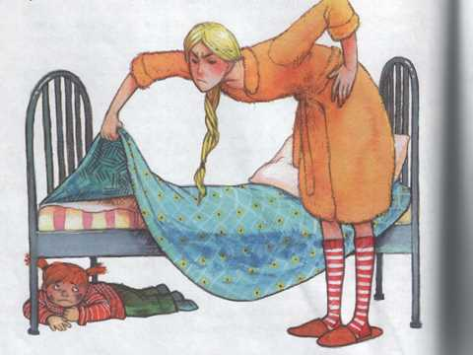
Галина Лебедева « Дорогой подарок»

Slide 21
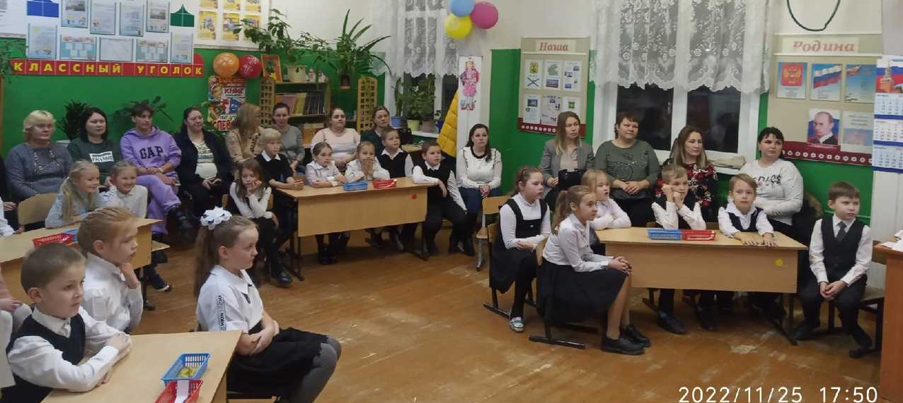
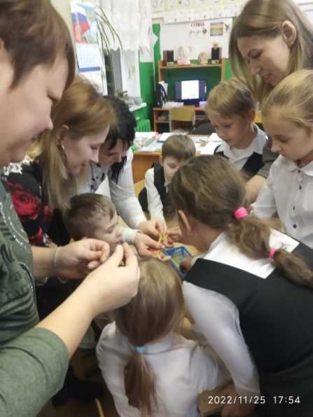
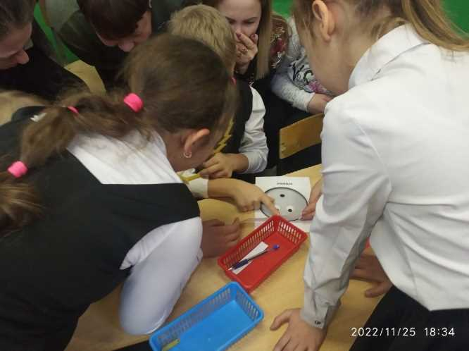
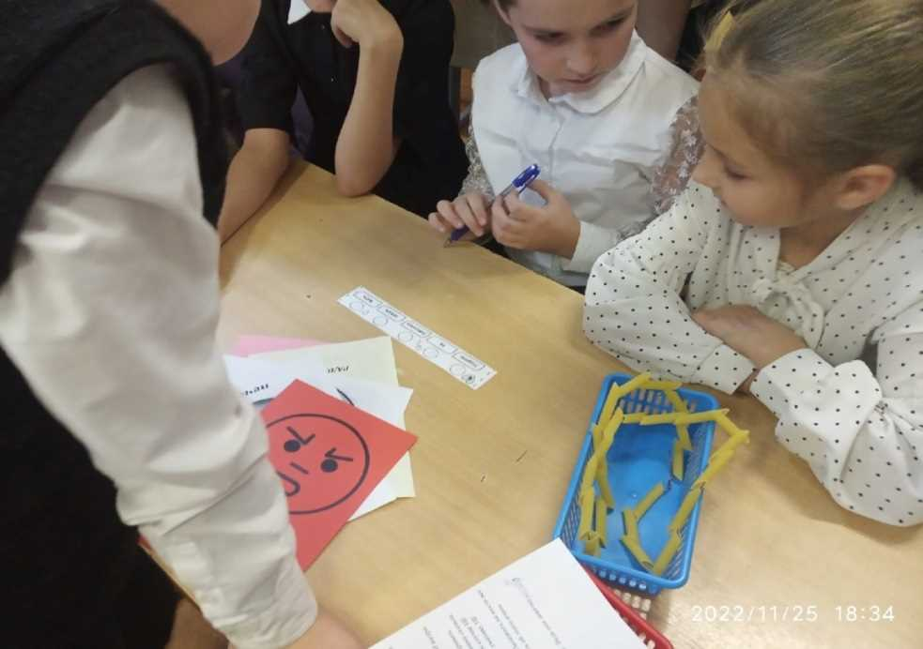
Мамы читают, дети работают в группах.

Slide 22

Валентин Катаев «Цветик - семицветик»

Slide 23
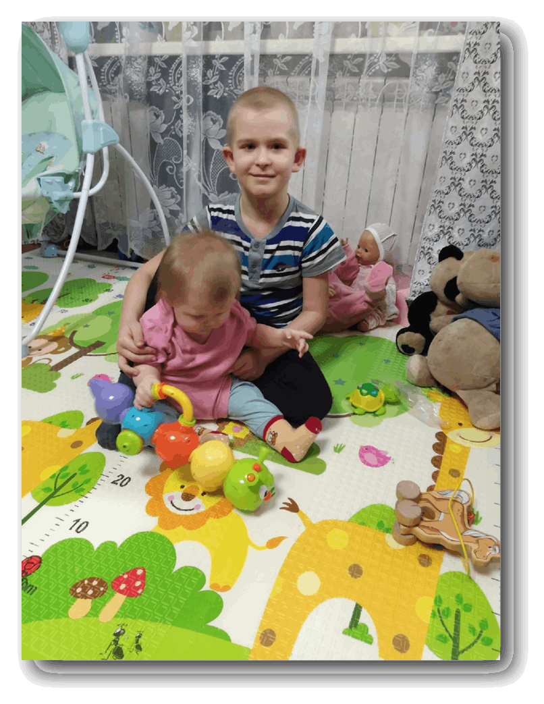

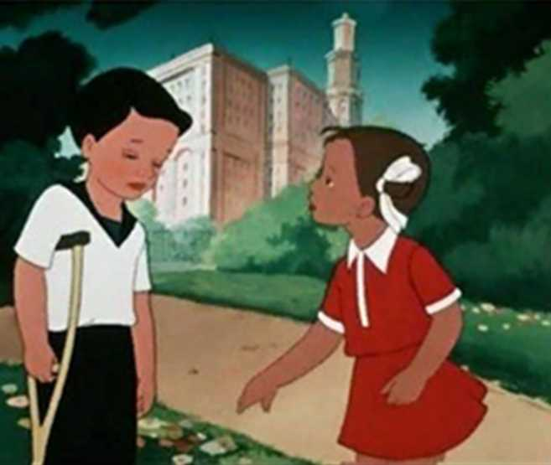
Егор-надежный мамин помощник!
Спешите делать добро!

Slide 24
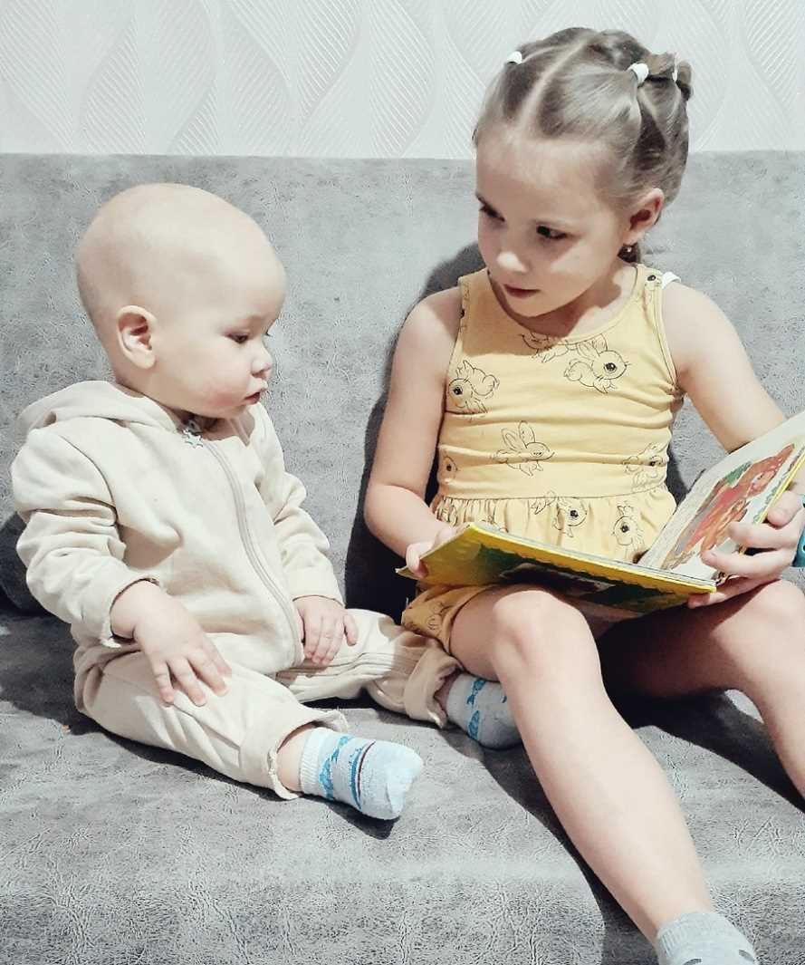
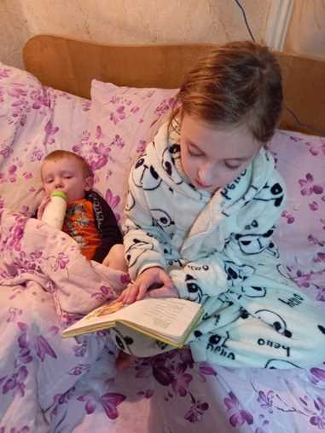
Заботливые сестрички
Лиза и Милана
«Читайте, девчонки!
Читайте, мальчишки!
Плохому не учат
Любимые книжки!»

Slide 25
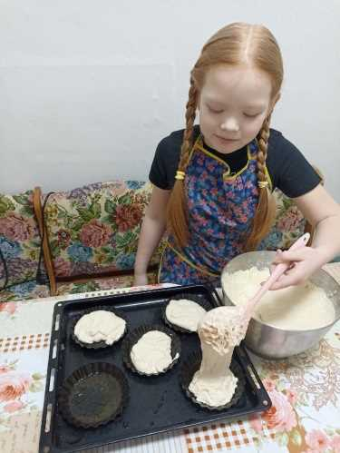
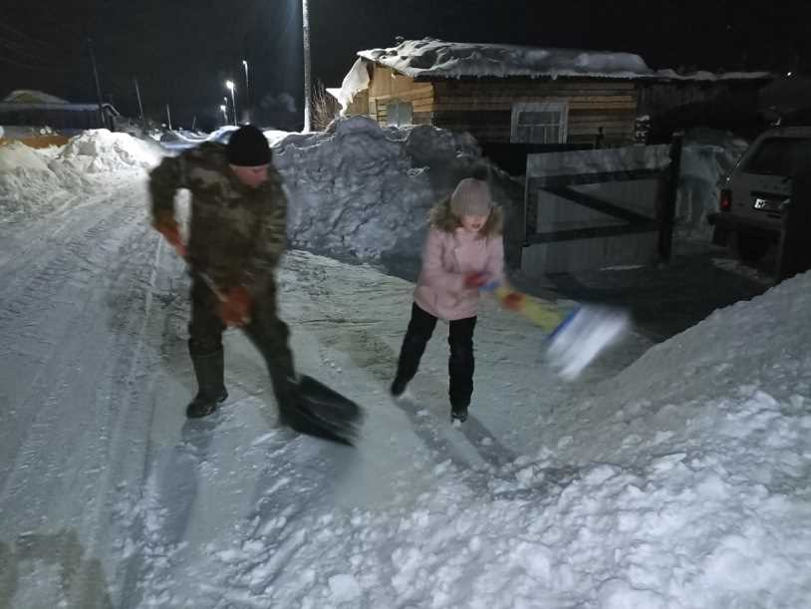
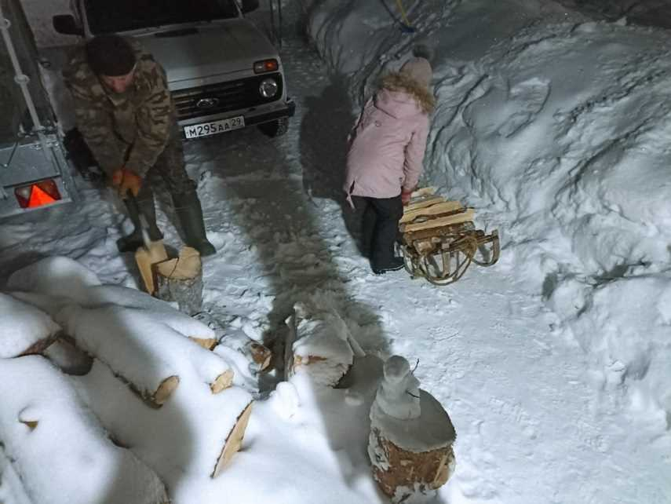
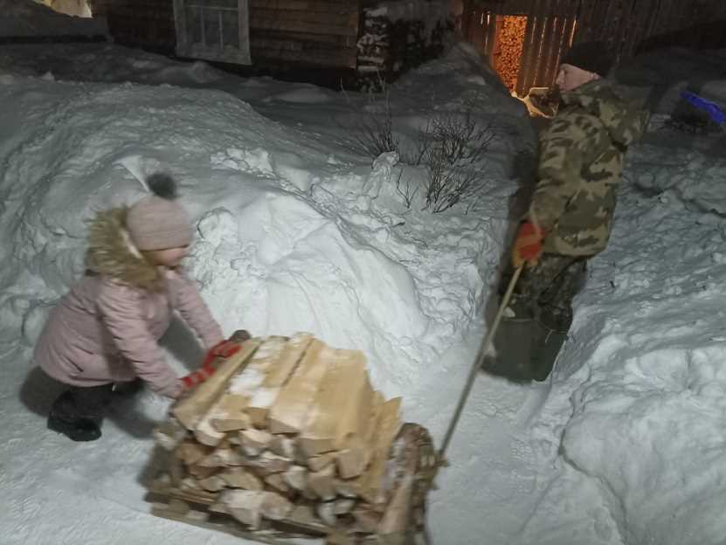
Я помощница у мамы,
Это всем известно.
С ней для булочек румяных
Замесили тесто.
Варины руки не знают скуки! Маме и папе большая помощница!!!

Slide 26
День сегодняшний.
Что радует:
1. Высокая активность участия в мероприятиях и детей, и взрослых читателей.
2. Дети очень хотят, чтобы взрослые не просто присутствовали, а были активными участниками на «встречах с книгой». Предложенные произведения большая часть участников проекта читает в нужные сроки (некоторые взрослые успевают прочитать прямо на мероприятии).
3. Семейное чтение, без сомнения, сближает семью: дети с родителями обсуждают прочитанное, анализируют поступки героев книг, совместно выполняют творческие задания. Получают пример выразительного чтения с передачей эмоций персонажей.
Огорчает и настораживает:
1. У родителей недостаточно времени для чтения с детьми.
2. Страх родителей перед публичным выступлением.
3. Дети не знают полных имен своих бабушек и дедушек.
4. Недостаток детских книг в библиотеке.

